Slide 1
Guía de Ciberacoso: ¿Cómo guardar evidencias?
Ante cualquier situación de violencia digital, conservar las pruebas es fundamental para activar los mecanismos de protección. La guía institucional orienta paso a paso cómo hacerlo.
Tipos de evidencia digital
Situaciones que cubre la guía
Capturas de pantalla con fecha y hora visibles
Correos electrónicos completos (cabecera incluida)
Chats y conversaciones en mensajería
Registros de llamadas
Enlaces directos a publicaciones
Metadatos de archivos cuando sea posible
Ciberacoso y hostigamiento digital
Sextorsión
Suplantación de identidad
Difusión no consentida de contenido íntimo
Violencia de género en redes sociales

Slide 2
El Violentómetro UDI
El Violentómetro es una herramienta pedagógica que ayuda a identificar conductas de violencia que suelen normalizarse en la vida cotidiana, pero que pueden escalar progresivamente hasta representar situaciones de alto riesgo.
La violencia no comienza con una agresión física. Frecuentemente inicia con comentarios, controles, humillaciones o conductas que parecen inofensivas, pero que afectan profundamente la dignidad y la libertad de las personas.
🟡 Nivel 1: ALERTA
🟠 Nivel 2: REACCIONA
🔴 Nivel 3: URGENTE
Conductas normalizadas que constituyen violencia psicológica o simbólica. La violencia puede estar comenzando.
Vulneración evidente de derechos y autonomía personal. La violencia está aumentando y requiere intervención.
Situaciones graves de riesgo para la integridad física y emocional que requieren atención inmediata.

Slide 3
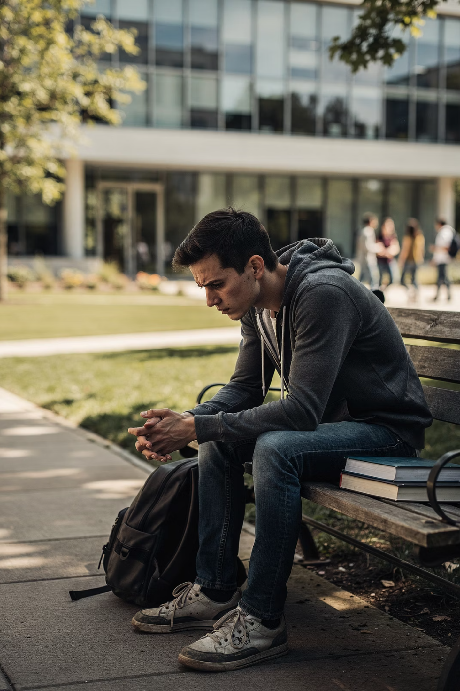
🟡 NIVEL 1
ALERTA: La violencia puede estar comenzando
En este nivel se encuentran conductas que frecuentemente se justifican socialmente, pero que constituyen formas de violencia psicológica o simbólica que no deben tolerarse.
Conductas de alerta
¿Qué hacer?
Bromas sexistas y comentarios ofensivos sobre la apariencia
Piropos no deseados y ridiculización pública
Celos constantes y control sobre amistades
Descalificación de opiniones y manipulación emocional
Control sobre la forma de vestir
Culpabilización permanente y mentiras reiteradas
Estas conductas no deben normalizarse. Es importante:
Establecer límites claros
Buscar orientación institucional
Documentar situaciones repetitivas
Solicitar acompañamiento si la conducta persiste

Slide 4

🟠 NIVEL 2
REACCIONA: La violencia está aumentando
En este nivel las conductas representan una vulneración más evidente de los derechos y la autonomía personal. Son señales claras de riesgo que requieren intervención oportuna.
Conductas de riesgo
Actúa: no enfrentes la situación sola o solo
Mensajes hostiles o intimidantes
Presión para iniciar relaciones sentimentales o sexuales
Chantaje emocional y amenazas
Tocamientos no consentidos, empujones o jalones
Acoso sexual y propuestas a cambio de beneficios académicos
Restricción de la autonomía económica o personal
Activa la Ruta de Atención UDI
Informa a una persona de confianza
Conserva todas las evidencias disponibles
Solicita medidas de protección institucional
Buscar ayuda no es una debilidad. Es un derecho.

Slide 5
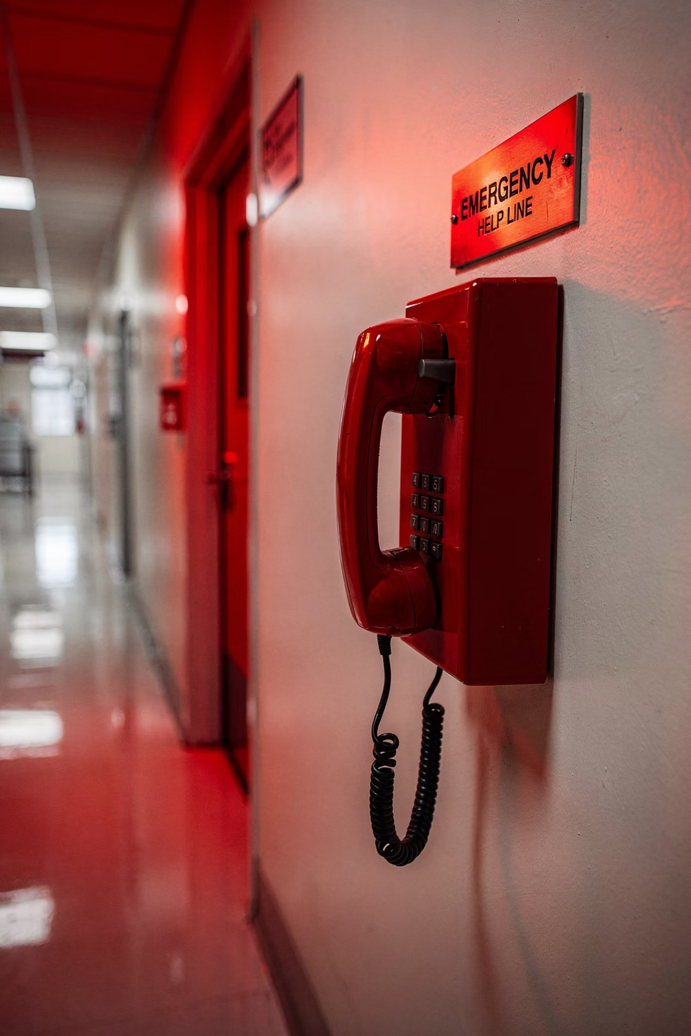

🔴 NIVEL 3
URGENTE: Tu integridad puede estar en riesgo
Estas situaciones requieren atención inmediata. La integridad física y emocional de la persona afectada está en peligro y es necesario actuar sin demora.
Situaciones de alto riesgo
Actúa de inmediato
Amenazas de muerte o con armas
Violencia física reiterada
Agresiones sexuales o acceso carnal violento
Sextorsión
Persecución sistemática (stalking)
Retención o aislamiento forzado
Activa la Ruta de Atención UDI
Comunícate con los canales institucionales disponibles
Solicita apoyo psicológico urgente
Acude a las autoridades competentes cuando corresponda
No estás sola o solo. La UDI está aquí para acompañarte.

Slide 6
Formación Permanente para toda la Comunidad
La UDI desarrolla acciones formativas periódicas adaptadas a las necesidades y roles de cada integrante de la comunidad universitaria, fortaleciendo una cultura institucional basada en el respeto y la equidad.
Estudiantes
Docentes
Administrativos y Directivos
Convivencia universitaria
Prevención de violencias
Diversidad e inclusión
Ciudadanía digital
Derechos humanos
Detección temprana de riesgo
Manejo de casos
Lenguaje incluyente
Prevención de discriminación
Atención con enfoque diferencial
Debida diligencia institucional
Gestión de casos
Protección de datos sensibles

Slide 7


Construyamos una Comunidad Segura
La prevención es una responsabilidad compartida. Reconocer las señales de violencia, actuar oportunamente y promover relaciones basadas en el respeto nos permite construir una universidad más segura, equitativa e inclusiva para todas las personas.
Si identificas alguna situación de riesgo, recuerda: tu voz cuenta y la UDI está para escucharte y acompañarte.
Reconoce
Actúa
Identifica señales tempranas de violencia antes de que escalen.
Usa la Ruta de Atención UDI y busca acompañamiento institucional.
Transforma
Promueve relaciones de respeto, equidad e inclusión en tu entorno.

